Slide 1
PROYECTO HIDROLOGICO
RIO CHIMBO
Presentado por:
Danny Joseph Orozco Coello
Director de Proyecto de Grado:
Ing. Gustavo Bermúdez

Slide 2
INTRODUCCIÓN
CAPITULO 1: DESCRIPCION GENERAL
CAPITULO 2: HIDROLOGIA
CAPITULO 3: GEOLOGIA
CAPÍTULO 4: PRODUCCIONES ENERGÉTICAS
CAPITULO 5:PRESUPUESTO DE OBRA
CAPITULO 6: EVALUACION ECONOMICA
CONCLUSIONES Y RECOMENDACIONES

Slide 3
INTRODUCCION
El INECEL fue el encargado del desarrollo de los proyectos hidroeléctricos de mediana capacidad como solución a corto plazo de las necesidades energéticas debido al crecimiento anual de la demanda en las distintas regiones del País.
La ESPOL mediante el proyecto de grado seleccionó uno de los proyectos hidroeléctricos cuya información disponible se encuentra a nivel de pre factibilidad, el cual es denominado “PROYECTO HIDROLOGICO RIO CHIMBO”, lo cual se consideró como guía los estudios realizados por el INECEL.

Slide 4
El presente proyecto de grado tiene los siguientes objetivos:
Actualizar el proyecto hidroeléctrico Rio Chimbo mediante la actualización de costos y producciones energéticas para el análisis económico respectivo.
Determinar si el proyecto es o no recomendable en base a los índices obtenidos del estudio económico.
Actualizar el estudio hidrológico basado en una serie de caudales diarios correspondiente a los años 1965 al 1995.
Ayudar a solucionar los problemas energéticos del país promocionando los proyectos hidroeléctricos de mediana capacidad.

Slide 5
CAPITULO 1: DESCRIPCION GENERAL
Información disponible.
A lo largo del rio Chimbo disponemos de cuatro estaciones fluviometricas, las mismas que son:
Chimbo A.J. Rio San Lorenzo.
Chimbo A.J. Rio San Juan.
Chimbo D.J. Rio Pangor.
Chimbo en Bucay.
Para la realización del aprovechamiento del Rio Chimbo solo se tomo en cuenta la estación fluviometrica de “Chimbo D.J. Rio Pangor” desde el año 1982 hasta el año 1995.

Slide 6
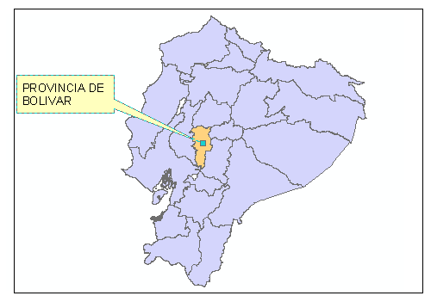
Ubicación
La cuenca del Rio Chimbo, se encuentra ubicada en la parte central – occidental del País, en la provincia de Bolívar, siguiendo una dirección Norte-Sur, entre los paralelos 1º15’ S y los 2 º15’ S y los meridianos 78 º50’ W y 79 º05’W.

Slide 7
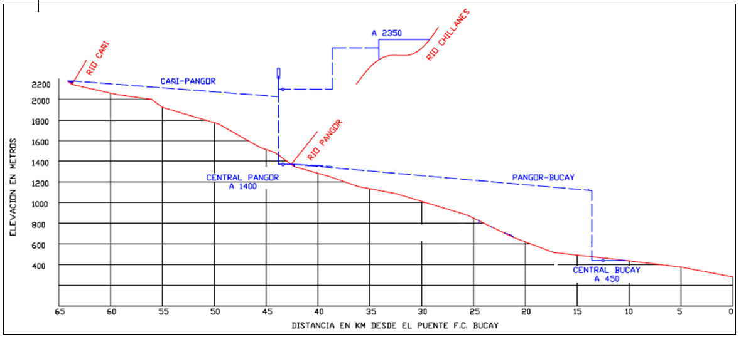
Descripción Geográfica

Slide 8
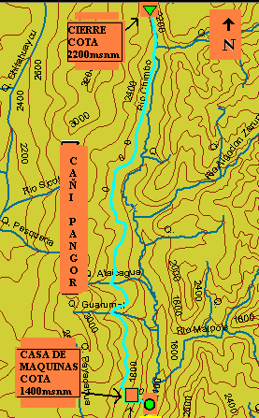
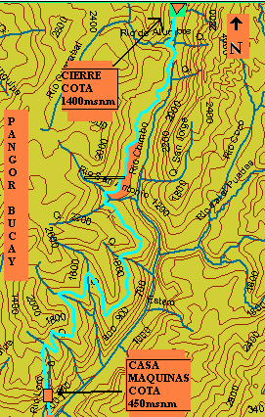
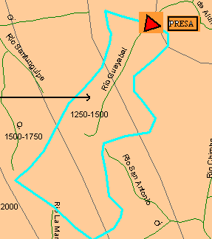
Descripción Geográfica

Slide 9
  Tiene una longitud aproximada de 136 km desde su nacimiento en la cota 4000 hasta Bucay cota 297 y al unirse con el Chanchan, forman el rio Yaguachi que desemboca en el rio Babahoyo.
  Consideraciones Climatologías Generales.
Dentro de la cuenca pueden diferenciarse dos zonas con influencia topográfica:
ZONA FRIA en la parte alta a partir de los 1200 m.s.n.m.
ZONA TEMPLADA cálida desde los 1200 m.s.n.m. hacia la costa.

Slide 10
CAPITULO 2: HIDROLOGIA
Características Hidrológicas de la Cuenca Rio Chimbo
PARAMETROS | UNIDADES | CAÑI | PANGOR
Lugar de la toma | *** | Chimbo DJ Cañí | Chimbo DJ Pangor
Cota de cierre | msnm | 2180 | 1330,00
Cota de derivación | msnm | 2200 | 1350,00
Perímetro | km | 154,08 | 196,02
Área de drenaje | km2 | 978,07 | 1391,13
Índice de Compacidad | *** | 1,38 | 1,47
Máximo recorrido | km | 60,63 | 104,54
Factor de forma | *** | 0,27 | 0,13
Altitud media | msnm | 4112,86 | 3648,71
Coeficiente Orográfico | *** | 17294,92 | 9569,98

Slide 11
Características Hidrológicas de la Cuenca Rio Chimbo
EMBALSE CHILLANES | UNIDADES | VALOR
Altura de la presa | m | 125
Volumen variable embalse | Hm3 | 164
Volumen muerto | Hm3 | 80
Área del embalse | Km2 | 6
Área de drenaje | Km2 | 37,738871
Perímetro | Km2 | 42,582044

Slide 12
  Coeficiente de transposición.
  Con el programa ArcMap, y utilizando información cartográfica digitalizada de la cuenca del Guayas e isoyetas de la cobertura nacional, se calculó el coeficiente de transposición, para interpolar los caudales registrados en la estación fluviometrica de “Chimbo D.J. Rio Pangor”, hasta cada punto de interés del proyecto Chimbo
  *El coeficiente de transposición (Kt)
  Relaciona características físico-hidrológicas como el área de drenaje de la cuenca y la precipitación media ponderada.

Slide 13
Parámetros hidrológicos de la cuenca del Rio Chimbo
PMP | PMP PROMEDIO | AREA
 |  | CAÑI | PANGOR | COCO | CHILLANES
500-750 | 625 | 70,965633 | 70,95172 | 70,95172 | ***
750-1000 | 875 | 545,824605 | 633,256662 | 875,744162 | 0,729883
1000-1250 | 1125 | 269,246055 | 349,441875 | 519,898196 | 16,784682
1250-1500 | 1375 | 87,87364 | 285,529999 | 316,399631 | 10,286741
1500-1750 | 1625 | 4,160597 | 51,949895 | 58,231329 | 9,892685
1750-2000 | 1875 | *** | *** | *** | 0,492465
AREA TOTAL |  | 978,07053 | 1391,13015 | 1841,22504 | 37,693991
PMP |  | 973,79387 | 1055,68041 | 1045,59834 | 1344,10465
Parámetros hidrológicos para el embalse en Chillanes.
ESTACIÓN BASE CHIMBO DJ PANGOR
Sitio | Factor de trasposición (KT)
Chimbo DJ Cañí | 0,648540327
Chillanes | 0,034498879

Slide 14
  Caudales de la cuenca del Rio Chimbo
  A partir de los caudales promedio mensuales de la estación fluviometrica de “Chimbo D.J. Rio Pangor” se han determinado los caudales Q50 y Q90 (caudal firme).
CAUDALES | UNIDADES | CAÑI | PANGOR | CHILLANES
QMEDIO | m3/s | 9,67 | 14,91 | 0,51
Q50 | m3/s | 6,86 | 10,58 | 0,36
Q90 | m3/s | 2,70 | 4,17 | 0,14
Q10 | m3/s | 23,10 | 36,58 | 1,24
Q Ecológico | m3/s | 0,97 | 1,49 | 0,05
*Q Ecológico: Es equivalente al 10% del caudal medio del proyecto para preservar el ecosistema, el cual depende de las aguas del río.

Slide 15
En el análisis hidrológico realizado por el ex INECEL se determino que el caudal de diseño es aproximadamente dos veces el caudal medio “QDiseño=2QMedio” luego de haber realizado la optimización de caudales.
Todos los cálculos como el dimensionamiento de los equipos y las producciones energéticas de cada central se han realizado basados en estos caudales de diseño.

Slide 16
CAPITULO 3: GEOLOGIA
Geología del sitio
Este proyecto esta predominantemente dentro de las rocas volcánicas de la Formación Conjunto Piñón, cuyos tipos de rocas incluyen:
Andesita
Andesita porfídica
Brechas andesiticas
Tobas
La roca esta generalmente cubierta por una capa de suelo residual o coluvial y los afloramientos no son abundantes.
La estratificación de flujo o bandeamiento buza hacia el Este con ángulos de 15 a 40 grados.
El diaclasamiento es espaciado con dos juegos prominentes con dirección Este – Oeste y Norte – Sur, con buzamientos desde 30 grados, hasta cercanos a la vertical. En el área del proyecto no existen fallas aparentes o rocas cizalladas.
Se presentan localmente conos aluviales y depósitos terrazados bajos. Estos depósitos se componen de gravas con bloques y guijos con pequeño contenido de limo o arcilla y deficiencia de arena limpia.

Slide 17
Material de Construcción.
El principal requerimiento de material para todas las estructuras está constituido por los agregados para hormigón.
El material puede obtenerse en suficiente cantidad, de los potentes suelos residuales.
Todo el material para las zonas de filtros, arena, grava, enrocadas y agregadas de hormigón deberá ser manufacturado de las rocas de la Formación Conjunto Piñón, que se encuentra a lo largo de la cuenca del Rio Chimbo.

Slide 18
CAPITULO 4: PRODUCCION ENERGETICA
El estudio de las producciones energéticas es fundamental para la determinación de los beneficios que ingresarán a los proyectos durante su período de vida el cual fue considerado de 50 años, y así mediante el estudio económico respectivo concluir si es factible o no el desarrollo de los proyectos.
El Programa que se uso para la estimación de Producciones Energéticas es el PFIRM, el cual se basa en modelos estocásticos, es una herramienta que permite analizar y generar datos con el objetivo de planificar y garantizar proyectos hidroeléctricos.

Slide 19
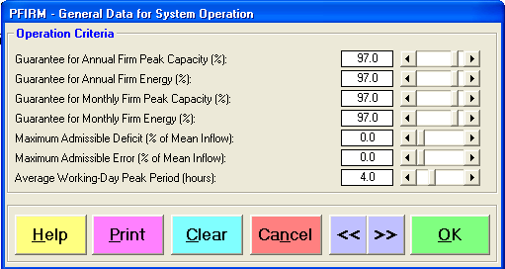
Datos generales para la operación del sistema
Se ha considerado el 97% de garantía anual y mensual para la energía y capacidad firme, aumentando la confiabilidad en este parámetro, normalmente fijado al 90%. No se considera déficit de energía para un año o mes fallido (0%). Se considera que en un día promedio la central trabaja 4 horas en el período pico.

Slide 20
Características de la Centrales
El programa requiere que se identifique el tipo de central analizar. En este caso se ha seleccionado la opción Run of the River Plant (central de pasada) para CAÑI-PANGOR y Reservoir Plant para CHILLANES. Se ingresaron los valores de Potencia Instalada, caída neta y caudal de diseño.
También se han ajustado los valores de eficiencia tanto de la turbina como del generador los cuales son de 92% y 98% respectivamente.

Slide 21
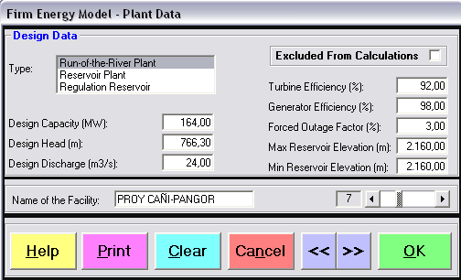
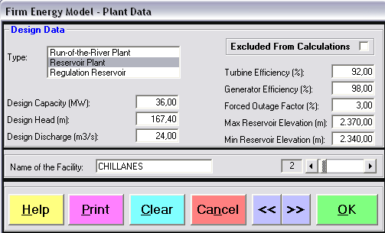
Datos de la planta CAÑI-PANGOR
Datos de la planta CHILLANES

Slide 22
Pérdidas de altura en la restitución
Se han tomado diferentes valores de caudales y se ha estimado el efecto que tiene cada valor en el nivel de restitución de su central respectiva.
CAÑI – PANGOR |  | CHILLANES
Caudal Turbinado (m³/s) | Pérdidas (m) | Caudal Turbinado (m³/s) | Perdidas (m)
7.82 | 6.17 | 8.36 | 1.53
8.60 | 7.46 | 11.06 | 2.68
9.18 | 8.5 | 15.86 | 5.50
15.86 | 25.38 | 24 | 12.60

Slide 23
Datos para los trasvases
Se realizan los trasvases de CHILLANES hacia CAÑI-PANGOR y de CAÑI-PANGOR hacia PANGOR-BUCAY. Esto se hace con la finalidad de que los proyectos funcionen en cascada.
Los proyectos Chillanes y Cañí-Pangor realizan descarga turbinada por lo que en ambos trasvases se elije la opción Turbined Discharge.
Además se muestran los valores que se han ingresado de caudal mínimo, medio y máximo para los 2 trasvases realizados. Dichos valores evitan que los trasvases envíen más agua de lo que puede turbinar cada proyecto.

Slide 24
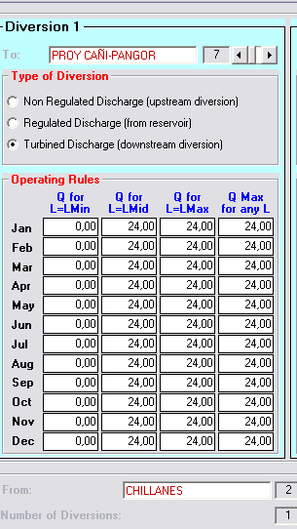
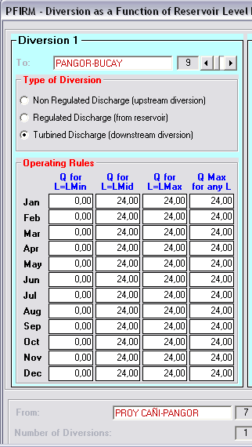
Trasvase de Chillanes
hacia Cañí-Pangor
Trasvase de Cañí - Pangor hacia Pangor - Bucay

Slide 25
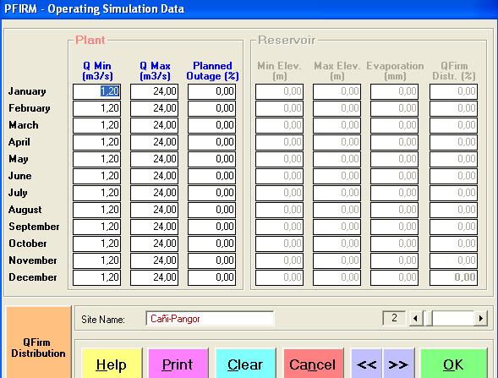
Datos de simulación de operación.
En esta sección se toma en cuenta el caudal mínimo hasta el cual la central puede operar. Se ha considerado un caudal mínimo de 0 m³/s en Chillanes, Cañí - Pangor y Pangor-Bucay debido a que se está trabajando con caudales promedio mensuales .
Simulación de la operación de Cañí-Pangor

Slide 26
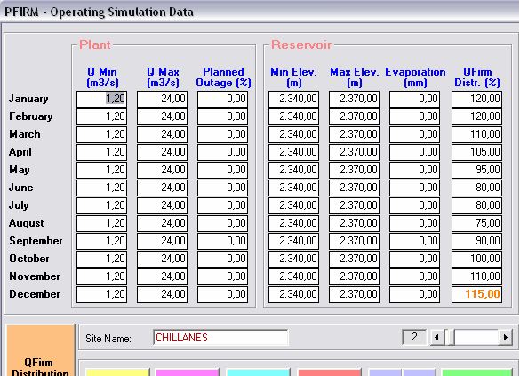
Simulación de la operación de Pangor-Bucay-Chillanes

Slide 27
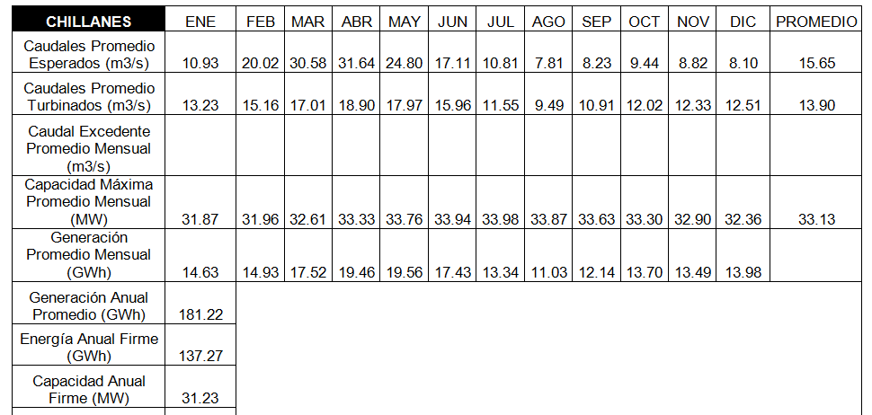
Resultados de la simulación en PFIRM
Se han realizado las simulaciones en cascada para prever el comportamiento de las 3 centrales durante los próximos 50 años.
Resultados de la simulación en PFIRM para Chillanes

Slide 28
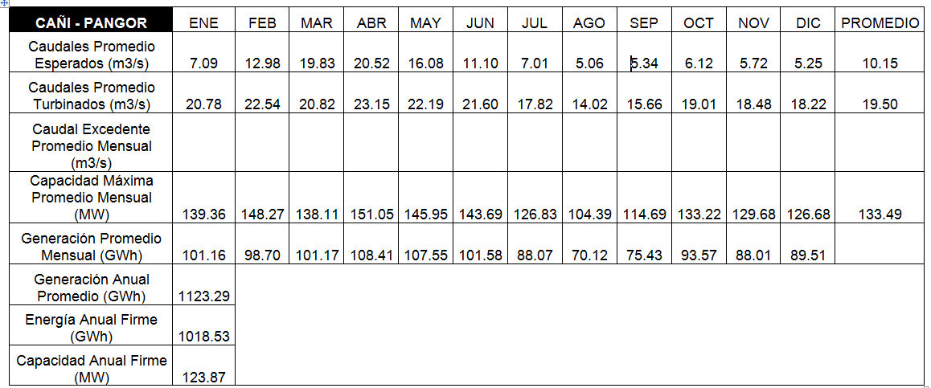
Resultados de la simulación en PFIRM para Cañí - Pangor

Slide 29
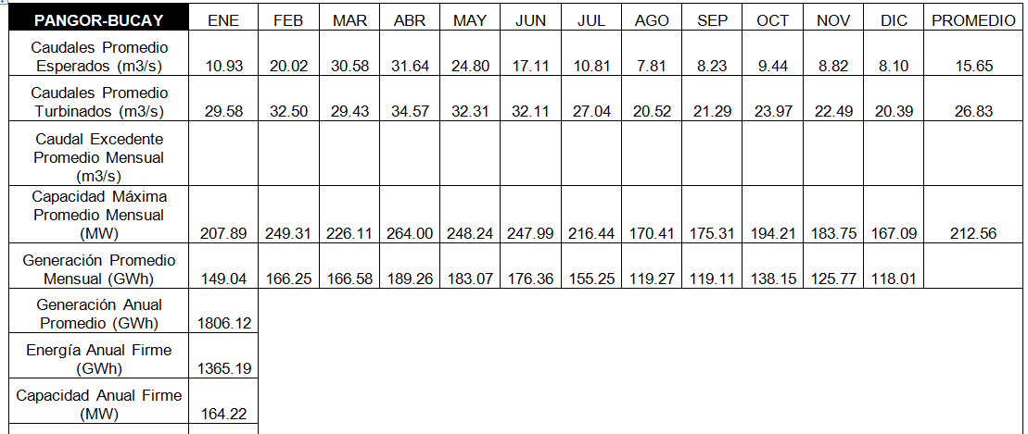
Resultados de la simulación en PFIRM para Pangor -Bucay

Slide 30
CAPITULO 5: PRESUPUESTO DE OBRA
Los datos básicos para el cálculo de precios unitarios fueron proporcionados por:
El proyecto Caluma Bajo
Hidronación
El Departamento de Planificación en el Consejo Provincial del Guayas.
Dicha información de basada en costos de equipos eléctricos y mecánicos, tarifa de los equipos, costo de mano de obra, costo de materiales y su debido transporte al lugar donde se encuentra ubicado el aprovechamiento. También se tomo en cuenta los costos indirectos que tiene este tipo de obra para su ejecución.

Slide 31
Costo mano de obra
Las tasas de los salarios básicos fueron estimadas considerando todos los beneficios sociales estipulados en las leyes ecuatorianas así como el valor real de los jornales. Se ha considerado que toda la mano de obra será de procedencia nacional. Y si se necesitará de la participación extranjera esta se incluiría en el rubro correspondiente.
CATEGORIA / CARGO | CAT. I | CAT. II | CAT. III | CAT. IV | CAT. V | O.E.P. 1
Salario diario unificado nominal (1) | 5,93 | 6,02 | 6,08 | 6,20 | 6,32 | 6,69
Mensual nominal (2) | 178,11 | 180,54 | 182,38 | 186,07 | 189,52 | 200,55
Anual nominal | 2137,23 | 2166,52 | 2188,64 | 2232,73 | 2274,29 | 2406,55
13er Sueldo | 178,11 | 180,54 | 182,38 | 186,07 | 189,52 | 200,55
14vo Sueldo | 172,30 | 172,30 | 172,30 | 172,30 | 172,30 | 172,30
Aporte Patronal (3) | 259,67 | 263,24 | 265,92 | 271,28 | 276,33 | 292,40
Fondo de reserva | 178,11 | 180,54 | 182,38 | 186,07 | 189,52 | 200,55
Otros Codigo de Trabajo (4) | 0,00 | 0,00 | 0,00 | 0,00 | 0,00 | 0,00
Total anual | 2925,41 | 2963,15 | 2991,63 | 3048,43 | 3101,96 | 3272,34
Total Mensual | 243,79 | 246,93 | 249,30 | 254,04 | 258,50 | 272,69
Factor de salario real | 2,29 | 2,28 | 2,28 | 2,28 | 2,28 | 2,27
Mensual real | 243,79 | 246,93 | 249,30 | 254,04 | 258,50 | 272,69
Costo Horario | 1,58 | 1,59 | 1,62 | 1,65 | 1,67 | 1,77

Slide 32
Costos Unitarios indirectos
A cada rubro se incluye todos los gastos que adicionalmente a los costos directos mencionados, tienen que ser devengados por el contratista para la formalización del contrato, gastos financieros, administración de la obra, cargas sociales adicionales, imprevistos, utilidades etc. Este costo se lo expresa en porcentaje y tiene incidencia en el costo unitario directo de cada rubro.
COSTO INDIRECTO | %
Dirección de obra | 7,00
Administrativos | 6,00
Locales Provisionales | 0,50
Vehículos | 0,50
Servicios Públicos | 0,50
Promoción | 0,50
Garantías | 3,00
Seguros | 2,50
Costos financieros | 3,00
Prevención de accidentes | 0,50
Utilidad | 10,00
TOTAL DE INDIRECTOS | 34,00

Slide 33
Resumen de los costos totales del proyecto Rio Chimbo
A continuación se presenta el resumen del costo total del proyecto tomando en consideración los costos directos, costos de ingeniería y administración de cada proyecto en estudio:
PROYECTO | PANGOR - BUCAY | CAÑI - PANGOR | CHILLANES
Potencia Instalada - MW | 250 | 160 | 40-70
ITEM
Tierra, derechos, caminos y reubicaciones | 734.149 | 1.384.395 | 991.101
Embalse, Presa, Aliviadero y Obras de Control | 18.280.826 | 12.260.492 | 114.741.142
Conducción | 132.897.582 | 93.359.167 | 40.756.158
Equipamiento de la Central Subterránea | 55.438.711 | 39.485.661 | 34.869.963
Operadores | 629.270 | 629.270 | 0
Patio de maniobras y L/T | 12.941.992 | 13.047.332 | 1.715.810
COSTOS DIRECTOS-SUBTOTAL | 220.922.530 | 160.166.317 | 193.074.174
Imprevistos (20%) | 44.184.506 | 32.033.263 | 38.614.835
COSTOS DIRECTOS-TOTAL | 265.107.036 | 192.199.580 | 231.689.008
Ingeniería y Administración (15%) | 53.021.407 | 38.439.916 | 46.337.802
COSTO TOTAL DE CONSTRUCCION | 318.128.443 | 230.639.496 | 278.026.810
COSTO TOTAL (Proyecto Rio Chimbo) | $ 826.794.749

Slide 34
CAPITULO 6: EVALUACION ECONOMICA
En el presente capítulo se realiza la evaluación económica de las centrales en cascada del proyecto RIO CHIMBO, para lo cual se ha considerado las últimas disposiciones en el ámbito energético.
Se detalla las hipótesis de cálculo, dentro de la cual encontramos parámetros como remuneración por CER, préstamo de organismos de gobierno, años de vida útil, gastos por concepto de operación y mantenimiento (O&M), y seguros, para todo el proyecto.
Finalmente se realiza la determinación del TIR y el VAN con su respectivo análisis.

Slide 35
    Hipótesis de Cálculo
Una vez que se obtuvo el presupuesto para la construcción, y las remuneraciones por la venta de energía; el análisis económico se lo realizó planteando:
50 años de vida útil.
5 de años de construcción.
0.5% de Seguro.
0.74% de Costos de operación y mantenimiento.
Certificado de Reducción de Emisión de Carbono (CER).
WACC.

Slide 36
Seguro
Los costos de primas por seguros son de un 0.5% del total de la inversión, este valor se consideró constante en cada uno de los años de funcionamiento de la central.
SEGUROS 0,5% DE LA INVERSION
$ 4.133.973,75
Costo total anual de Personal de operación y mantenimiento
PROYECTO | PANGOR - BUCAY | CAÑI - PANGOR | CHILLANES | TOTAL | SALARIO ANUAL | SALARIO ANUAL
Potencia Instalada - MW | 250 | 160 | 40-70 | PERSONAL | PROMEDIO ($) | TOTAL
ITEM
PERSONAL TECNICO | 160 | 80 | 40 | 280 | 18.000 | 5.040.000
PERSONAL DE LIMPIEZA | 32 | 16 | 12 | 60 | 6.000 | 360.000
PERSONAL ADMINISTRATIVO | 32 | 16 | 12 | 60 | 12.000 | 720.000
TOTAL | 224 | 112 | 64 | 400 | - | $ 6.120.000

Slide 37
Certificado de Reducción de Emisión de Carbono (CER)
El CER fue creado en el tratado de Kyoto para el Financiamiento de Proyectos de Energía Limpia y Renovable. Este mercado de compra-venta de CER está vigente desde el 2005.
1GWh | 1090 TON CO2
1 CER | $10,00
Años de Vigencia | 14
Año | GWh | $
1 | 3.279,28 | 35.744.152,00
2 | 3.154,90 | 34.388.410,00
3 | 2.299,74 | 25.067.166,00
4 | 3.007,71 | 32.784.039,00
5 | 2.386,66 | 26.014.594,00
6 | 2.793,66 | 30.450.894,00
7 | 3.326,21 | 36.255.689,00
8 | 3.108,57 | 33.883.413,00
9 | 3.012,80 | 32.839.520,00
10 | 3.162,83 | 34.474.847,00
11 | 3.254,94 | 35.478.846,00
12 | 3.209,43 | 34.982.787,00
13 | 3.558,51 | 38.787.759,00
14 | 2.814,14 | 30.674.126,00
TOTAL | 42369,38 | $ 461.826.242,00

Slide 38
WACC (K)
El WACC es un porcentaje que considera:
Costo del Capital
Costo de la deuda
Tasa de impuestos
Riesgo País
Riesgo de la Industria, entre otros
WACC
•rf = Tasa libre de Riesgo. | 1,00
•Default Spread= Margen de riesgo por incumplimiento de pago. | 11,4
•Riesgo Soberano = Riesgo del país donde se hace la inversión. | 15,76
•Ke = rf + β ( rm – rf ) + Riesgo Soberano | 29,63
•rf = Tasa libre de Riesgo. | 1,00
•β = Medida de riesgo de la Industria. | 1,62
•( rm – rf ) premio por invertir en un proyecto con riesgo. | 11,25
• rm = rendimiento del mercado
•Riesgo Soberano = Riesgo del país donde se hace la inversión. | 15,76
K= D/ (D+E) Kd (1-t) + E/ (D+E)/Ke + Riesgo No Sistemático. | 28.45

Slide 39
    Resultados TIR y VAN
A continuación se muestran los resultados obtenidos al realizar el Análisis Financiero para el Proyecto Hidrológico Rio Chimbo:
TIR | 21,80%
VAN | $ 543.349.518,47
TASA | 13%
Estos valores indican que el proyecto es factible y recomendable de realizar bajo las hipótesis anteriormente mencionadas.

Slide 40
CONCLUSIONES Y RECOMENDACIONES
Morfológicamente y geológicamente, el proyecto RIO CHIMBO no presenta mayores complicaciones técnicas, para la construcción de cualquiera, o de las tres centrales Cañí – Pangor, Pangor – Bucay y Chillanes; además es favorable que en los puntos de captación no se hayan encontrado viviendas que se vean afectadas por estas construcciones.
El comportamiento hidrológico del río Chimbo para las tres centrales es el mismo, lo que facilita el análisis hidrológico y de producciones energéticas de cada una de las centrales descritas en el presente proyecto.

Slide 41
La construcción de todo el proyecto (Cañí – Pangor, Pangor – Bucay y Chillanes) se ha presupuestado en $ 826.794.749,14. Con este valor para este proyecto de 480 MW, se ha calculado que su costo por KW instalado es de $ 1.722.49 dólares americanos.
En el análisis económico del presente proyecto, se determinó que el VAN (Valor Actual Neto) aplicando una tasa de descuento del 13% fue de quinientos cuarenta y tres millones trescientos cuarenta y nueve mil quinientos diez y ocho con 27/100 ctvs. $ 543.349.518,47. De igual forma, del análisis económico se obtuvo una Tasa Interna de Retorno (TIR) del 21.80 %.

Slide 42
Luego de los cálculos de presupuestos de obra, determinación de las producciones energéticas y análisis económicos realizados, se puede concluir que el proyecto RIO CHIMBO compuesto por las centrales Cañí – Pangor, Pangor – Bucay y Chillanes (todas ellas ubicados en el Rio Chimbo), es técnicamente factible de construir, y además es económicamente rentable.
Durante el análisis económico se analizaron varias alternativas para el financiamiento logrando así la tasa interna de retorno descrita en el estudio, por lo que es necesario para cualquier interesado que se tome en cuenta este detalle.

Slide 43
GRACIAS POR SU
ATENCION

